Slide 1
Swoole基础进阶之
HttpServer篇
快
帅
酷
刻意训练自己的技术套路
讲师：沈逸

Slide 2
开张课、启动第一个httpserver(异步)、协程Server介绍

Slide 3


之前的课程

Slide 4
本课程适合学员
1、了解swoole 的基本环境、进程、协程等代码编写基础
2、了解什么是http协议、nginx基本使用
3、对 Linux基本操作已经了解
4、课后有主观能动性,对课程中出现的新名词能够接受并学习
5、能顺畅使用 百度或百度以外搜索引擎的同学
6、不抗拒课程使用其他语言进行演示部分功能

Slide 5
本课程环境
1、演示环境windows 7+Linux(centos)+swoole4.3.4
2、开发工具。PHPStorm 2018.3.5
3、 在Linux中运行（结合docker ）
请大家选择自己适应和喜欢的工具

Slide 6
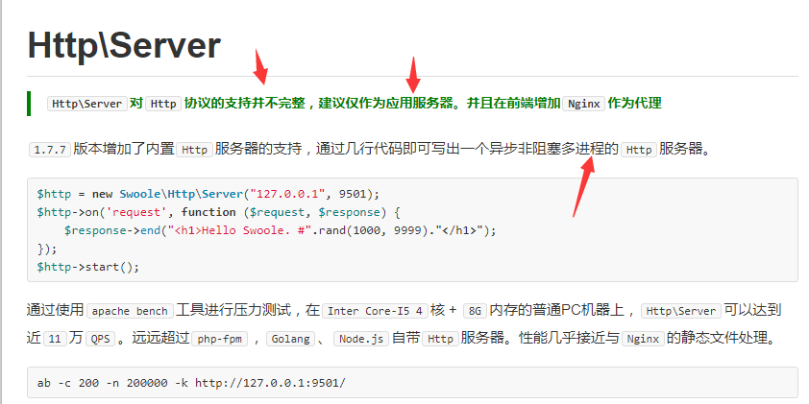
HTTP\Server
文档了解一下
https://wiki.swoole.com/wiki/page/326.html

Slide 7
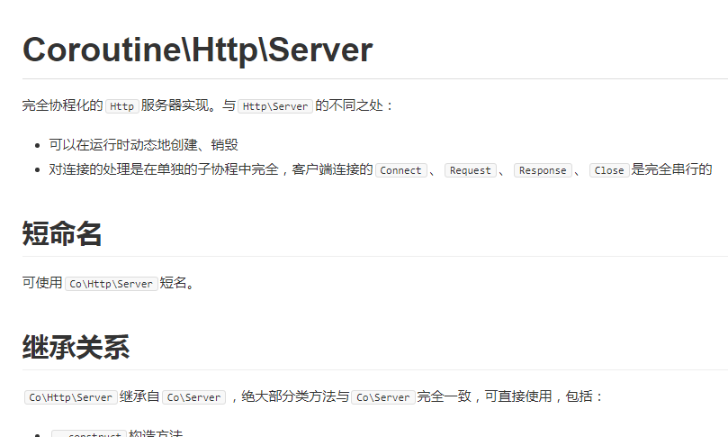
协程HTTP\Server

Slide 8
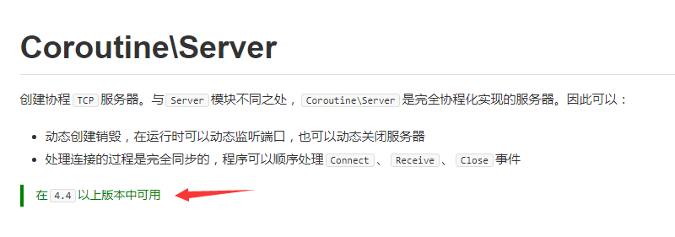
协程 Server

Slide 9
第一段测试代码
$http = new Swoole\Http\Server("0.0.0.0", 80);
$http->on('request', function (\Swoole\Http\Request $request, \Swoole\Http\Response $response) {
$response->write("abc");
$response->end();
});
$http->start();

Slide 10
欢迎加入我们的QQ群
程序员在囧途教育QQ群
606976586

